Slide 1

Aplicação de Rádio Definido por Software para Aquisição de Imagens do Satélite NOAA
Orientador: Prof. Dr. Plinio Francisco dos Santos Rodrigues
Diego Silva Viana dos Santos – 21480
Matheus Lopes Ogata – 21512

Slide 2
Objetivos e Motivações
Introduzir o aluno aos princípios de tecnologias espaciais.
Divulgar o uso de SDR para estudo e investigação acadêmica.
Aplicar conceitos de eletromagnetismo aliada aos princípios de telecomunicações.
Promover a integração de subsistemas de hardware e software para uma estação solo de baixo custo.

Slide 3
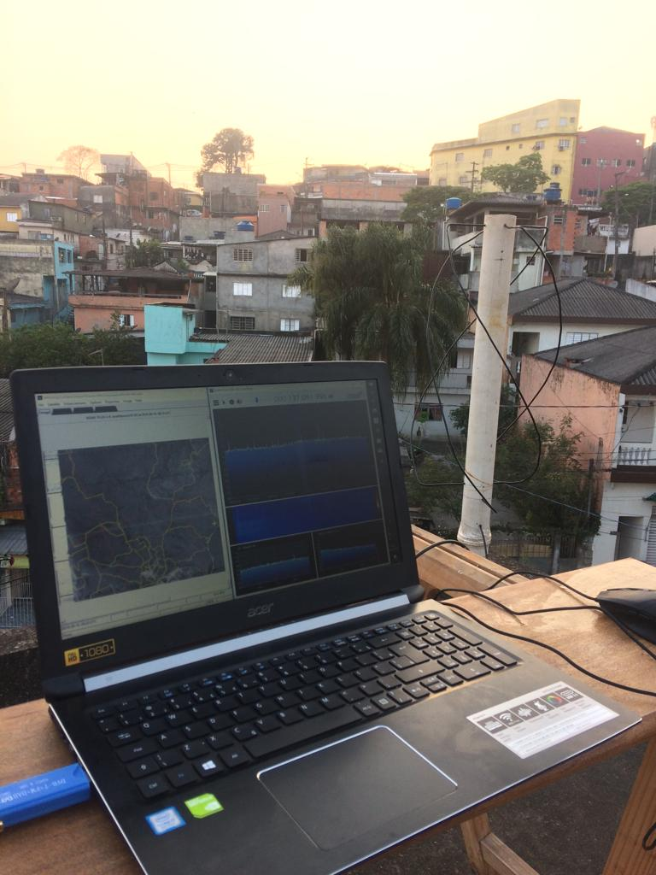
Introdução ao Projeto
Conceito de um sistema espacial.
Agência NOAA e características dos satélites.
Antena QFH.
RTL-SDR Dongle.
Aquisição e Decodificação.
Resultados e Conclusão.

Slide 4
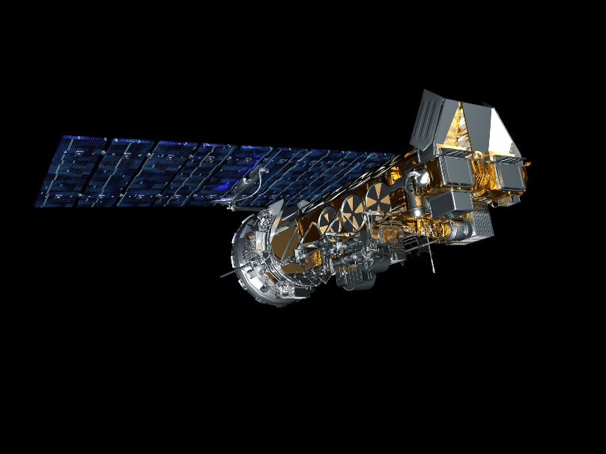
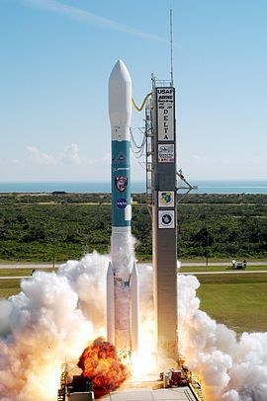
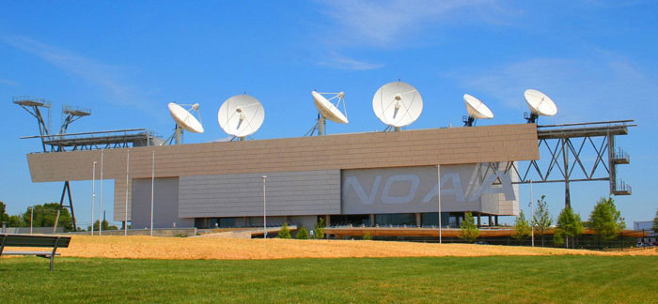
Princípio de um Sistema Espacial
Veículo lançador
Segmento Espacial.
Segmento Solo.

Slide 5
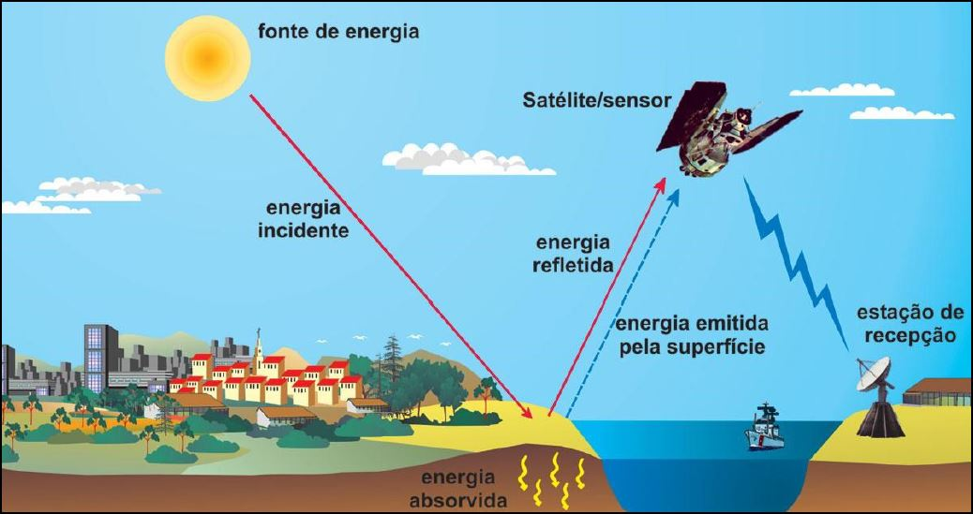
Princípio de um Sistema Espacial

Slide 6


NOAA – Administração Atmosférica e Oceânica Nacional
Satélites Operacionais.
Principais Subsistemas.
Radiômetro de Varredura AVHRR.
Modulação do Sinal.

Slide 7
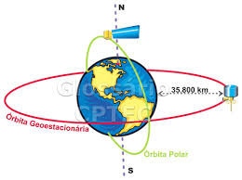
Satélites Operacionais
NOAA – 15
NOAA – 18
NOAA – 19
Altura aproximada: 870 km.
Período da órbita: 102 min.
Frequências de operação: 137 – 138 MHz
Banda de 34kHz.
Potência irradiada de 37dBm (5W)

Slide 8
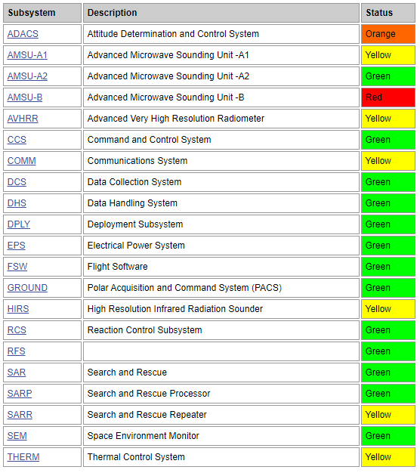
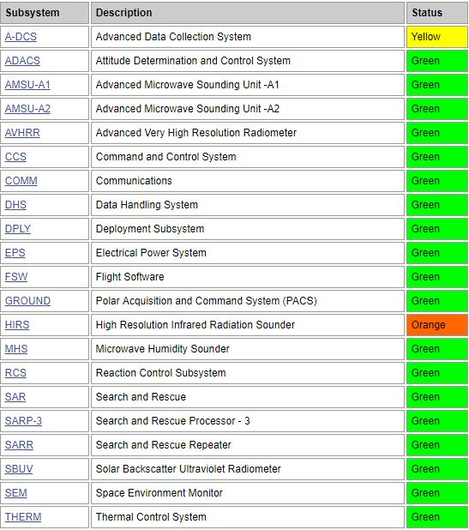
Subsistemas
https://www.ospo.noaa.gov/Operations/POES/status.html

Slide 9
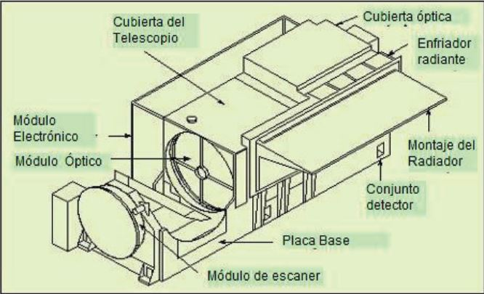
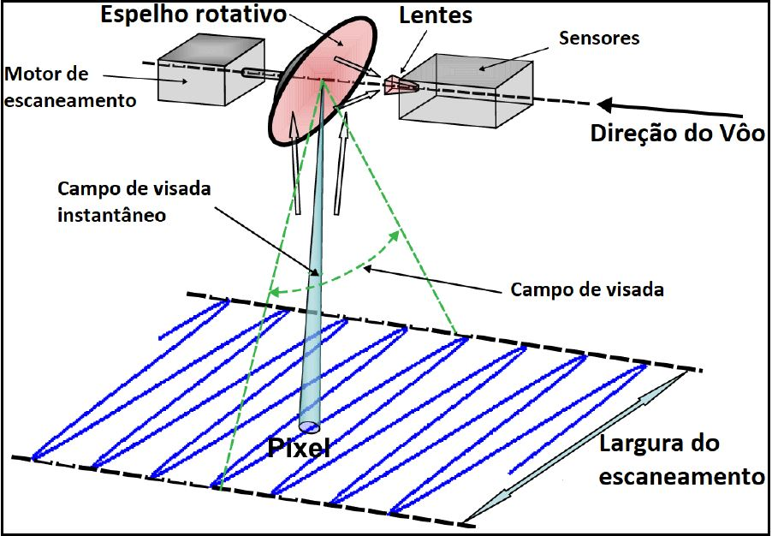
Radiômetro - AVHRR
Captação através de escaneamento.
3000km x 4km cada faixa escaneada.
Converte variações de brilho e contraste em sinais elétricos

Slide 10
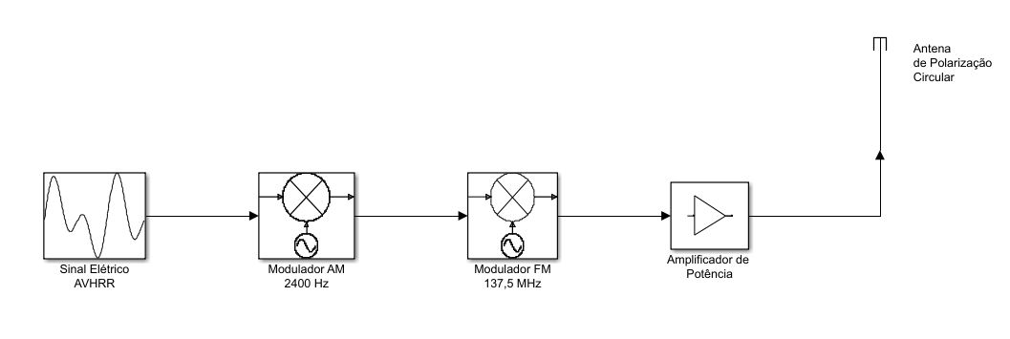

Modulação do Sinal

Slide 11
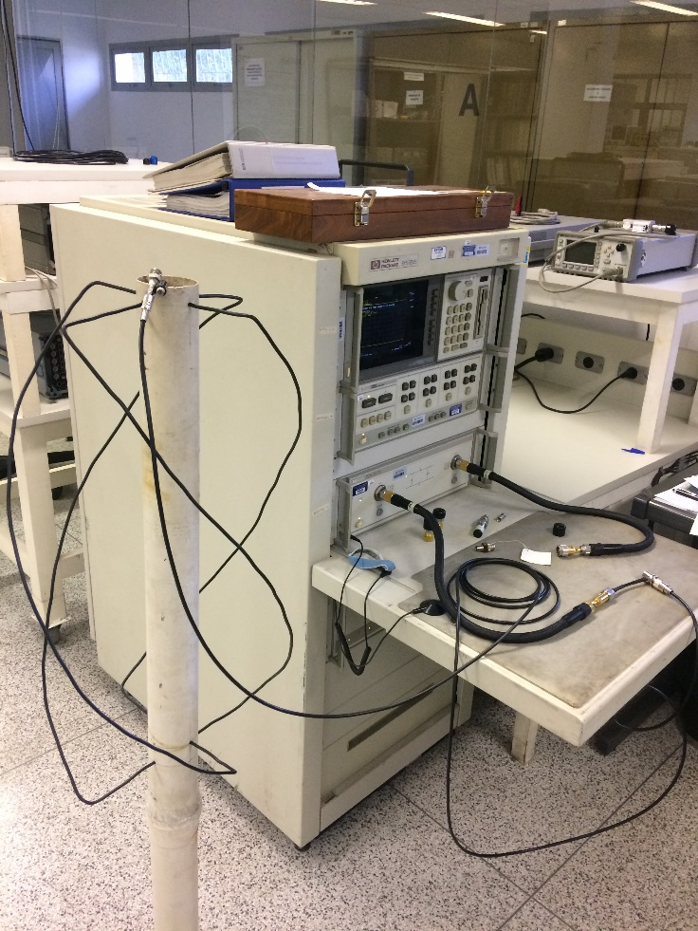
Estudo e Confecção da Antena
Modelos de antena de polarização circular.
Antena QFH e principais características.
Simulação.
Confecção.
Análise em laboratório.
Resultados e Soluções.

Slide 12
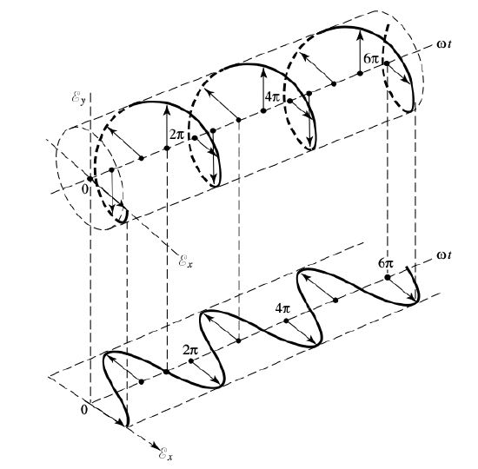
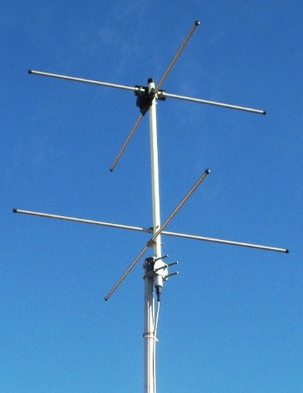
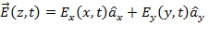
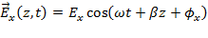
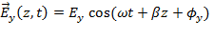
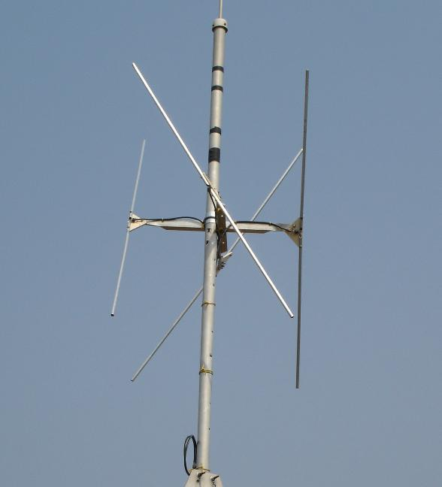
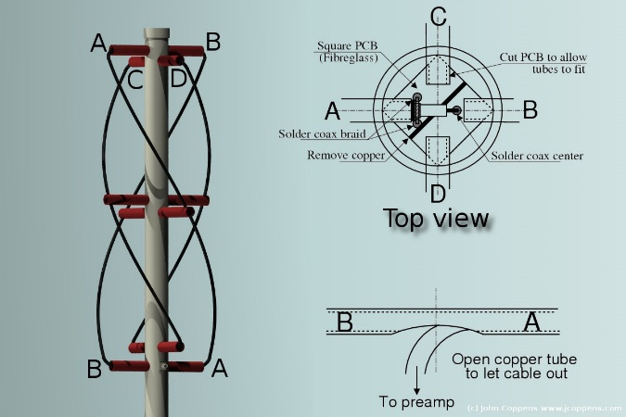
Antenas de Polarização Circular
Propriedades Omnidirecionais.
Double Cross Antenna.
Turnstile Antenna.
Quadrifilar Helical Antenna.

Slide 13
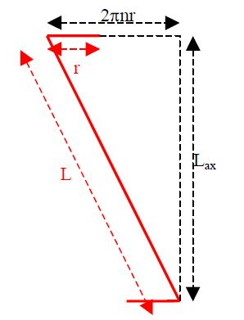
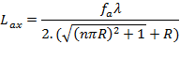
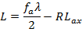
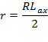
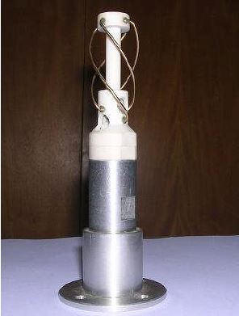
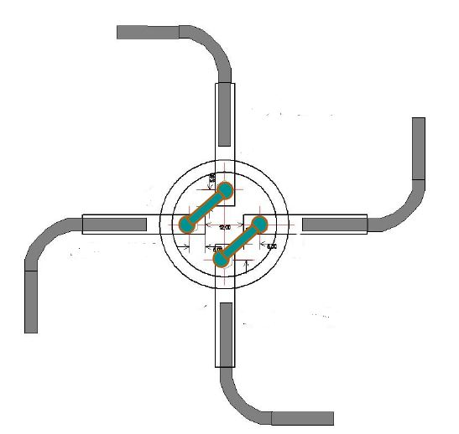
Antena QFH
Facilidade de construção.
Mais comum para satélites meteorológicos.
Dimensionamento de acordo com a frequência desejada.
137,5 MHz.

Slide 14
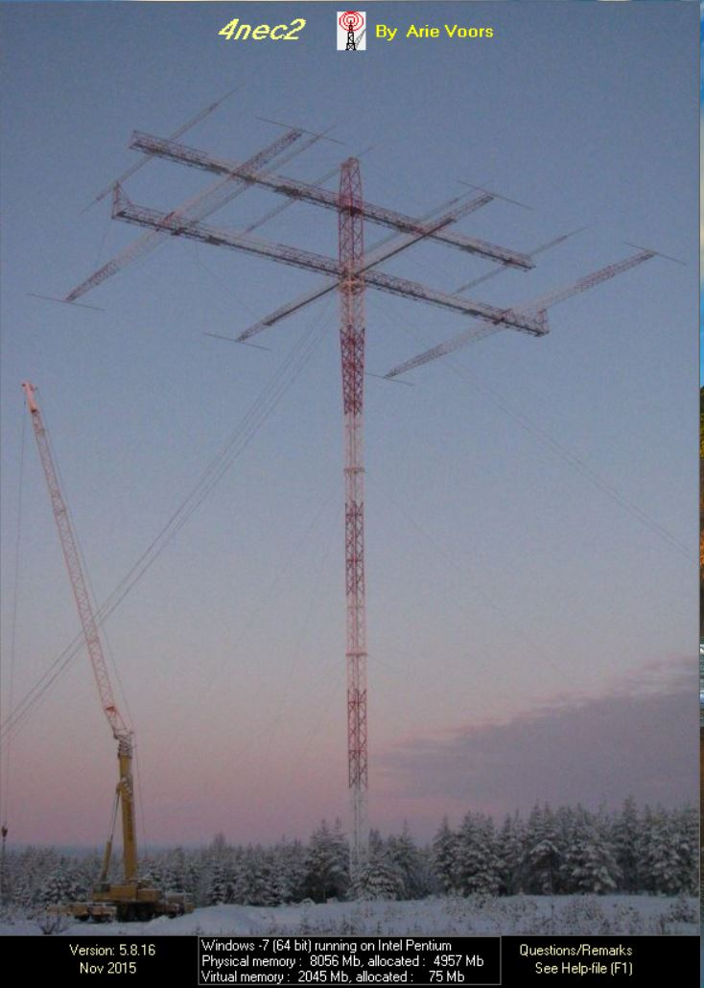
Simulação
Dimensionamento e otimização.
Coeficiente de Onda Estacionária.
Diagramas de Radiação.
Gráficos de Impedância.
Perda de Retorno.

Slide 15
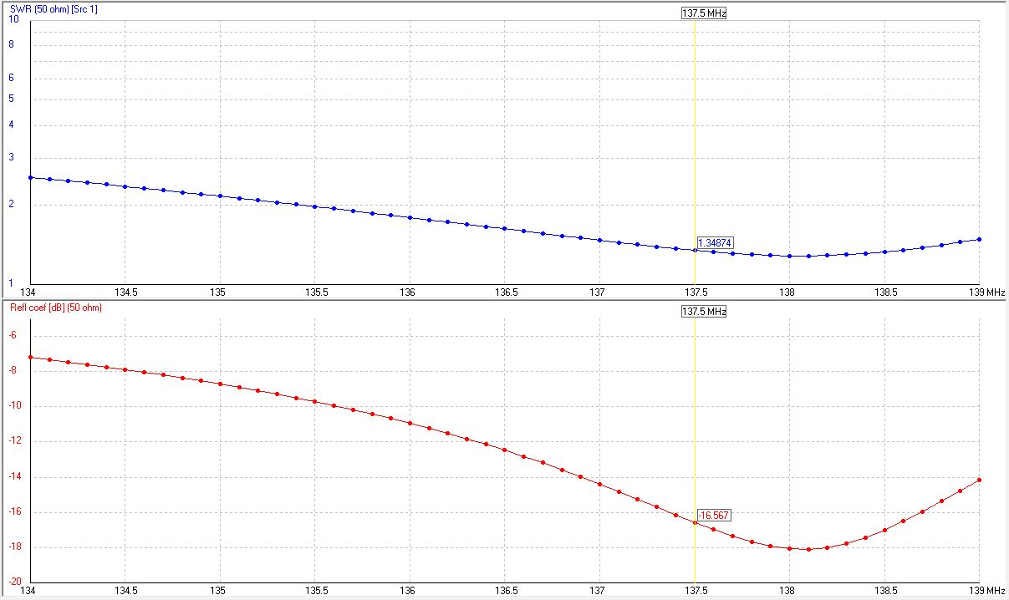
Simulação
Coeficiente de onda estacionária.

Slide 16
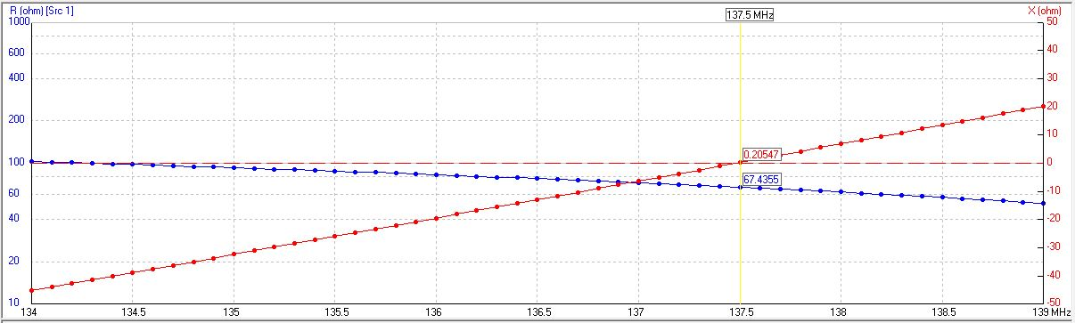
Simulação
Impedância da antena.

Slide 17
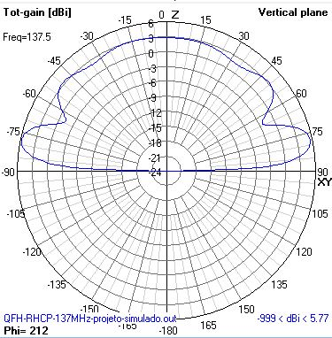
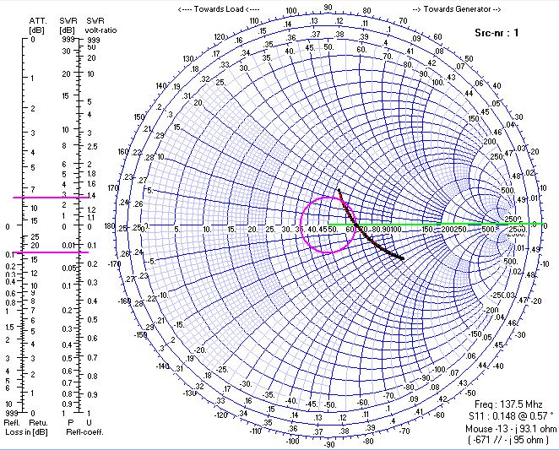
Simulação
Diagrama de radiação e diagrama de Smith.

Slide 18
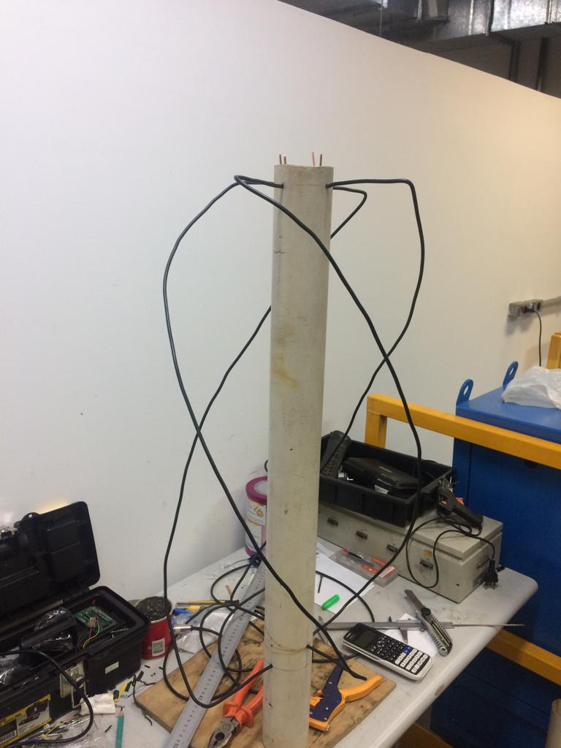
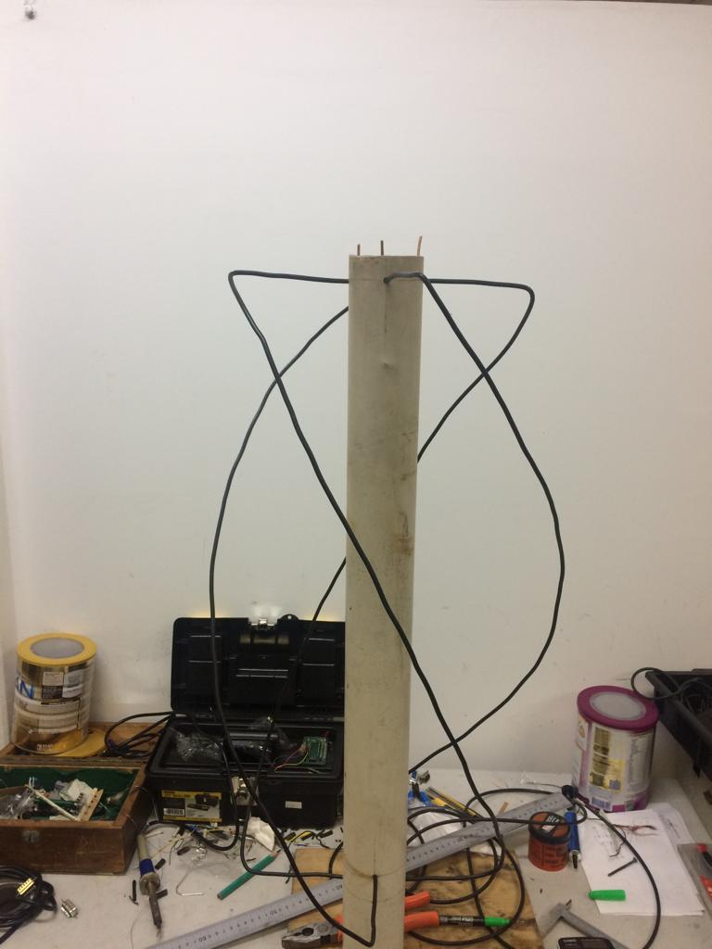
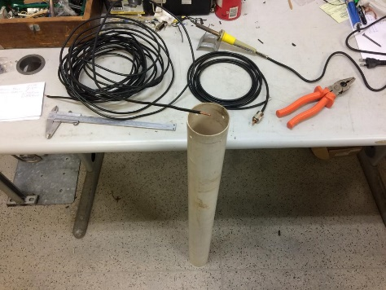
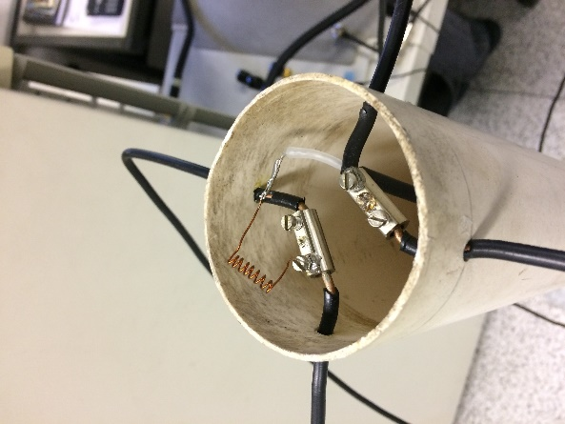
Confecção
Cano PVC.
5 metros de fio de cobre rígido 3mm.
5m de cabo coaxial RG58.
Conectores UHF
Total R$ 70,00

Slide 19
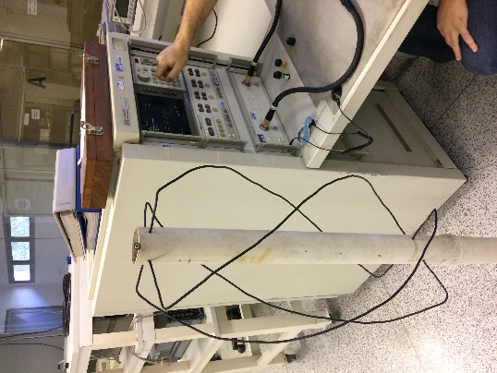
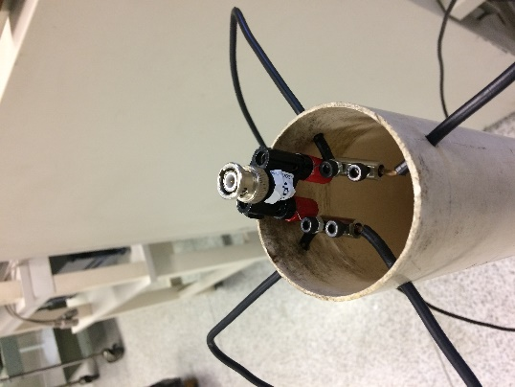
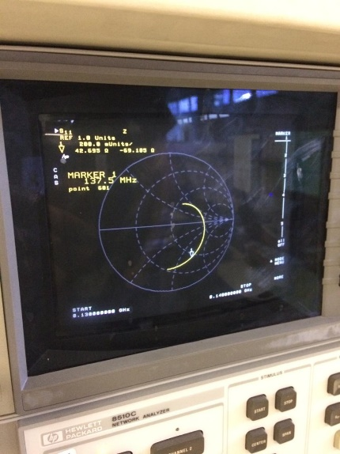
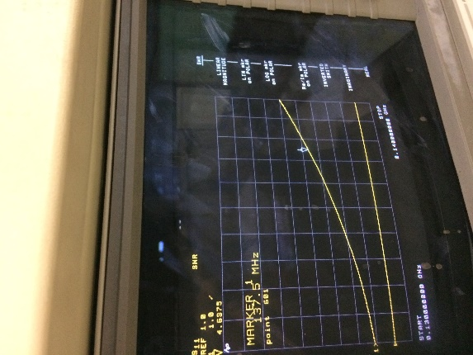


Análises em Laboratório
Auxílio do Pesquisador Fabrício Torres, do IPT.
Perda de retorno 4,5 dB.
Impedância em 137,5MHz (43 - j69)Ω.
COE = 4.

Slide 20
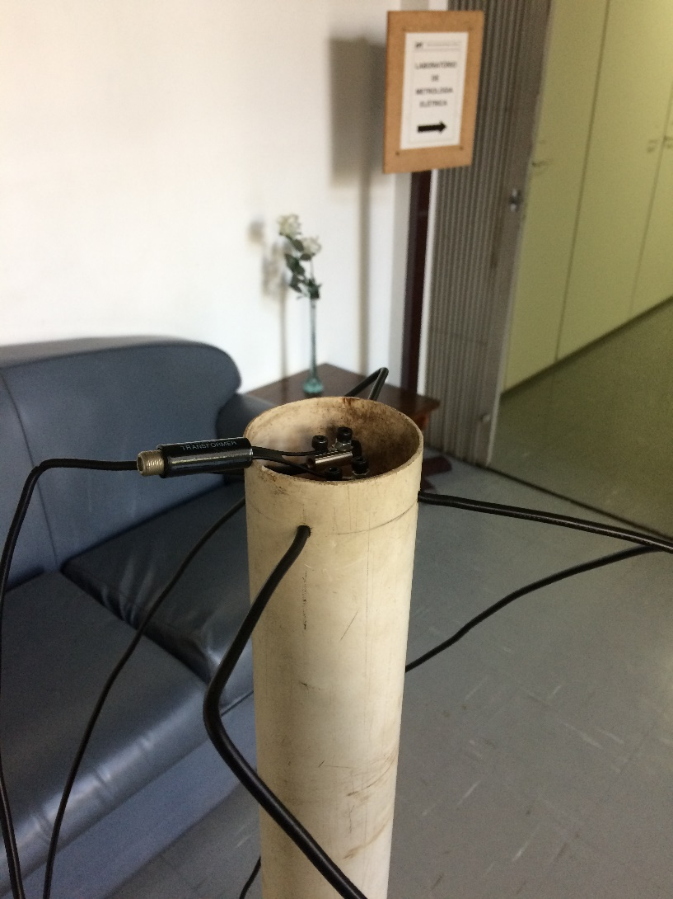
Resultados e Soluções
Inclusão de um balun 1:4.
Melhora na estabilidade em medição no VNA.
Não houve melhora na perda de retorno.
Necessário alteração nas dimensões da antena.

Slide 21
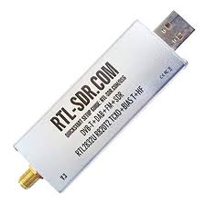
Dongle SDR – Visão Geral
Sinais RF Digitais;
SDR – Software Defined Radio;
Dongle RTL-SDR;
Receptor RF;
USB – Universal Serial Bus;
$25;
Range de 500 kHz a 1,75 GHz;
Receptor de Televisão Digital;

Slide 22
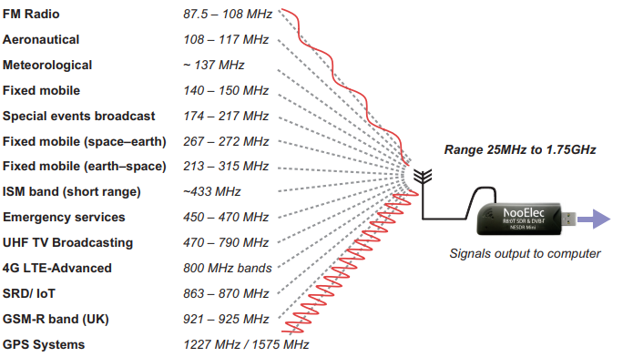
Dongles SDR – Visão Geral
Recepção de Diversas Bandas de Frequência;

Slide 23
Dongles SDR – Visão Geral
Escutar Rádio Amador;
Sinais de Telefonia Móvel;
Captar Sinais de Transmissão de Televisão Digital;
Captar Sinais de Satélites;
Recepção de Sinais de GPS;
Transmissão de Sinais RF;

Slide 24
Receptor Superheterodino – Visão Geral
Inventado Durante a Primeira Guerra Mundial;
Sinais AM e FM;
Estágios Similares a Arquitetura SDR;
Hardware Específico;
Sem flexibilidade;
Frequência Intermediária

Slide 25
Receptor Superheterodino - Funcionamento
1 - Rádio Frequência;
Amplificação e Seletividade do Sinal;
2 – Misturador;
Frequência Intermediária;
Fi = |F_{OL -} F_{RF}|
3 – Oscilador Local;
Sintonização do Sinal;
4 – Filtro FI;
Aumento da Seletividade do Sinal;
5 – Demodulador;
Recepção da Mensagem;

Slide 26
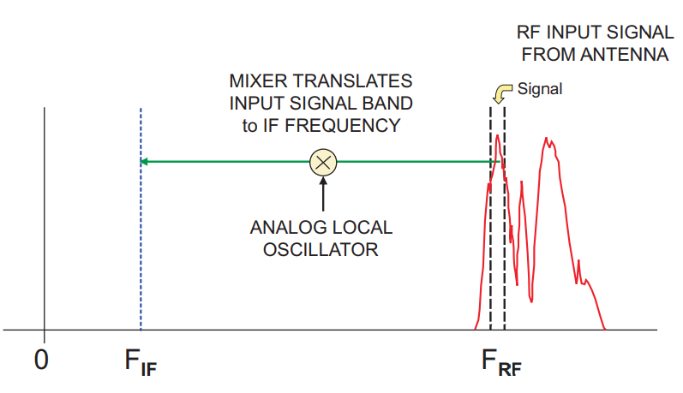
Receptor Superheterodino - Funcionamento

Slide 27
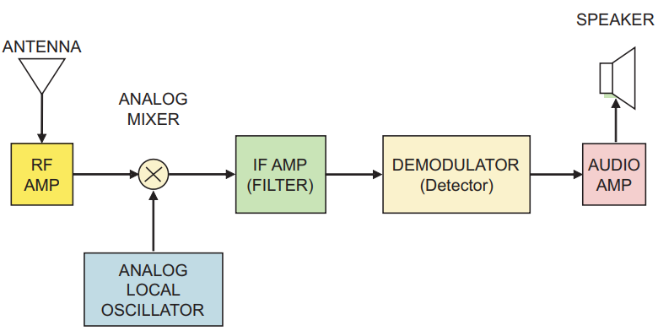
Receptor Superheterodino - Funcionamento

Slide 28
Arquitetura SDR – Visão Geral
Demodulação Realizada no Software;
Range do Sintonizador;
Hardware Flexível;
Composição do SDR:
Sintonizador de Rádio Frequência;
Conversor A/D;
DDC – Digital Down Converter;

Slide 29
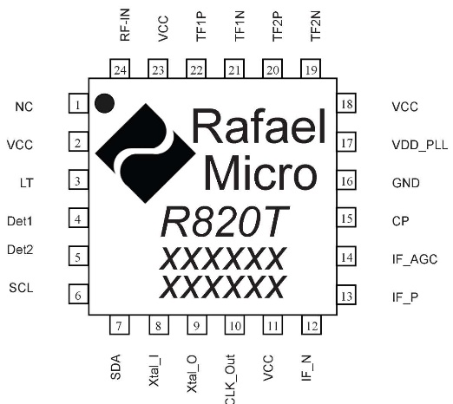
Arquitetura SDR – Funcionamento
Sintonizador Rafael Micro R820T;
Primeiros Estagio Receptor Superheterodino;
Sintonização Por I2C;

Slide 30
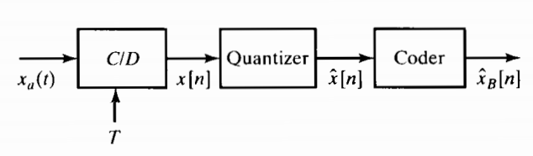
Arquitetura SDR – Funcionamento
Demodulador Realtek - RTL2832;
Teorema da Amostragem;
Frequência Máxima;
Amostras Uniformes;

Slide 31
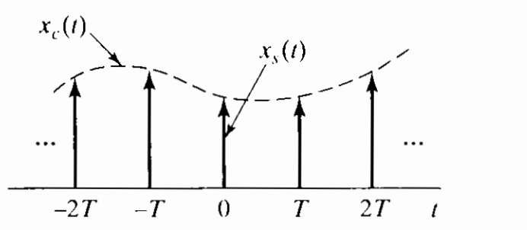
Arquitetura SDR – Funcionamento

Slide 32
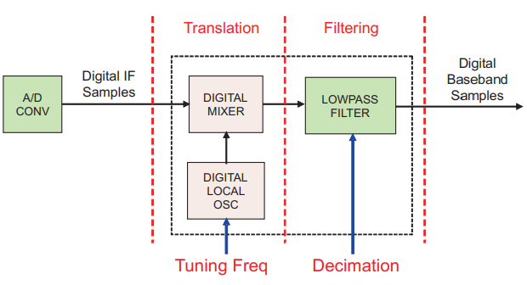
Arquitetura SDR – Funcionamento
DDC – Digital Down Converter
Down Conversion;
Deslocamento de Frequência;
Decimação;

Slide 33
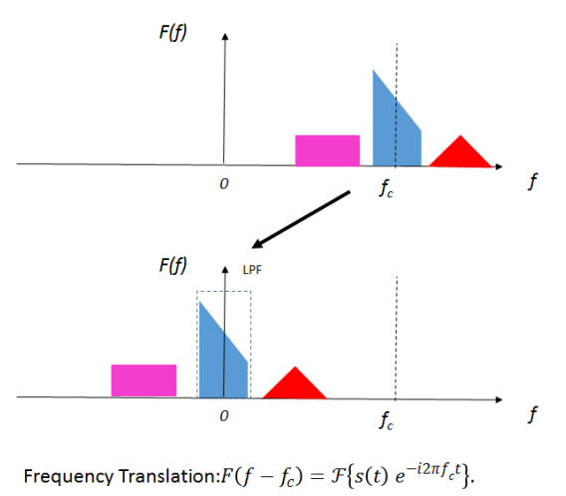
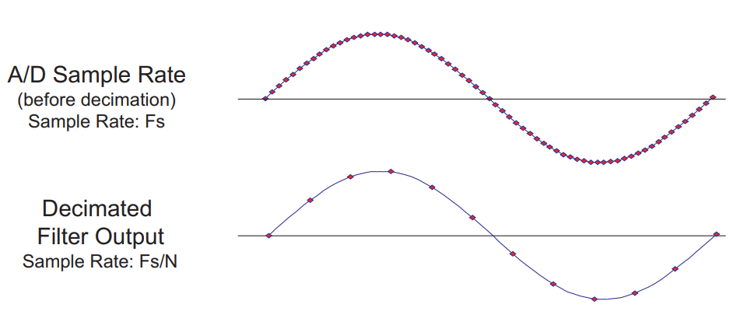
Arquitetura SDR – Funcionamento

Slide 34
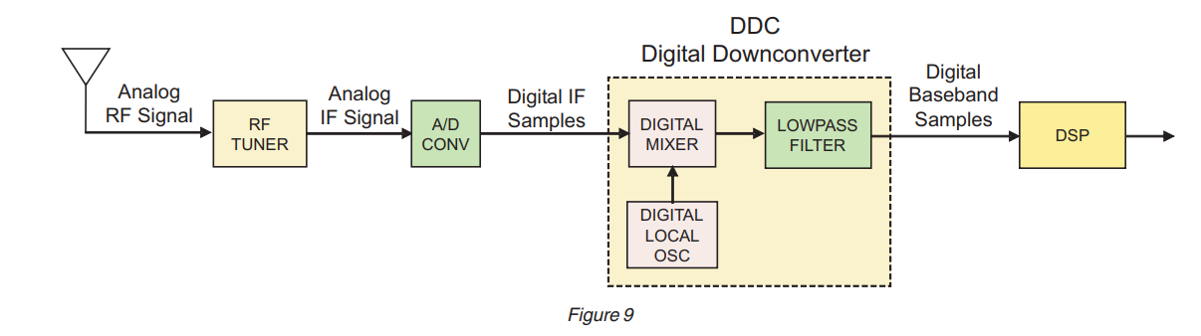
Arquitetura SDR – Funcionamento

Slide 35


Aquisição e Decodificação
Recepção em VHF-FM – (SDR#).
Decodificação via WXtoIMG.

Slide 36
Software SDR#
Demodulação;
Gratuito;
Compatível Com RTL-SDR;
Modos de Demodulação;
Frequência de Entrada;
Espectro de Frequências;

Slide 37

Software SDR#

Slide 38

Software WxToImg
Decodificação;
Gravação e Visualização de Imagens ;
Suporta Transmissões APT;
Formatos:
JPEG;
PNG;
BMP;
PBM;
AVI;

Slide 39




Resultados

Slide 40



Slide 41


Slide 42




Slide 43


Slide 44



Slide 45



Slide 46





Slide 47




Slide 48

Conclusão
Estudo do chip e confecção da antena.
Pode ser utilizada para outros satélites meteorológicos.
Troca de experiências com outras estações do mesmo tipo.
Escalabilidade para outras aplicações que utilizem o mesmo tipo de rádio receptor.

Slide 49


Referências

Slide 50
Referências
BALANIS, Constantine A. Antenna Theory Analysis and Design. Ohio: Wiley-Interscience, Edição 3. ISBN 978.04.7166.782.7 2005.
BALANIS, Constantine A. Modern Antenna Handbook. Ohio: Wiley-Interscience. ISBN 978.04.7003.634.1 2008.
BUCK, Jhon A. e HAYT, Jr. Willian H. Eletromagnetismo. Porto Alegre: Amgh LTDA, Edição 8. ISBN 978.85.8055.154.9 2013.
BUCK, Jhon R.; OPPENHEIM, Allan V. e SCHAFER, Ronald W. Discrete – Time Signal Processing. New Jersey: Prentice-Hall, Inc. ISBN 0.13.754920.2. 1998.
CERQUEIRA, Christopher. S. Programa de Capacitação Tecnológica em Engenharia Espacial do curso de Engenharia e Tecnologia Espaciais do INPE. São Paulo: INPE. Palestra. 2018.
CRISTEA, Octavian; DASCAL, Paul V.; DOLEA, Paul e PALADE, Tudor. LRPT Weather Satellite Image Acquisition Using a SDR-Based Reception System. 2015.

Slide 51
Referências
HOLLANDER, R. W. Resonant Quadrafilar Helical Antenna. Working Group Satellites, 1999.
HOSKING, Rodger H. Software Defined Radio Handbook. New Jersey: Pentek, Inc. Edição 9. 2011
HUNT ENGINEERING. The Theory of Digital Down Conversion. United Kingdom: HUNT Engineering. 2003.
LATHI,B.P. Sinais e Sistemas Lineares. Porto Alegre: Bookman, Edição 2. ISBN 978.85.6003.113.9 2006.
NATIONAL OCEANIC AND ATMOSPHERIC ADMINISTRATION. User´s Guide for Building and Operating Environmental Satellite Receiving Stations. 2009.

Slide 52
Referências
AIRSPY. www.airspy.com. 05/09/2019, 13:01 Horas.
AMSAT. www.amsat-ea. 02/09/2019, 13:12 Horas.
ARRL THE NATIONAL ASSOCIATION FOR AMATEUR RADIO. http://www.arrl.org/. 13/05/2019, 20:07.
INPE. www.inpe.br. 08/09/2019, 18:00 Horas.
KLOSE, Christina. Marine Polution. www.seos-project.eu/marinepollution/marinepollution-c01-ws02-s.html. 03/09/2019, 02:45 Horas.
NASA. www.nasa.gov. 10/09/2019, 21:00.
NATIONAL OCEANIC AND ATMOSPHERIC ADMINISTRATION. www.nesdis.noaa.gov. 13/05/2019, 20:46.
OSPO. www.ospo.noaa.gov. 03/09/2019, 23:11 Horas.
PROGRAMAS ESPACIAIS. www.pt.slideshare.net/maigon/aula-2-programas-espaciais. 01/09/2019, 00:12 Horas.
PU2LRZ RUBENS ZOLOTUJIN. www.pu2lrz.com. 10/09/2019, 20:05 Horas.
PY2BBS. www.py2bbs.qsl.br. 08/09/2019, 12:23 Horas

